Slide 1
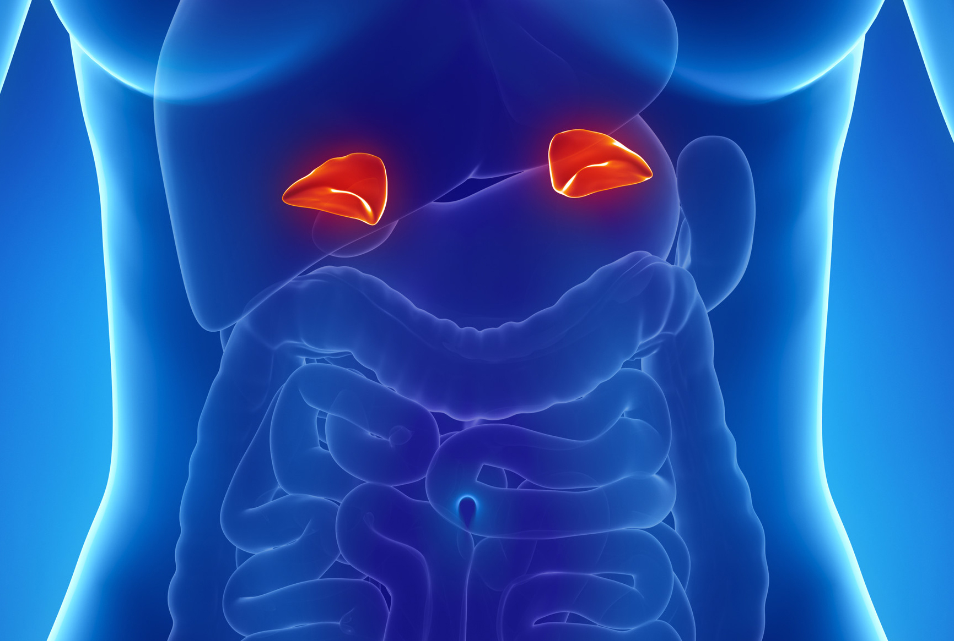
Патологии надпочечников
Федеральное государственное бюджетное образовательное учреждение высшего образования «Смоленский государственный медицинский университет» Министерства здравоохранения Российской Федерации
г. Смоленск
2018 год
Авторство: Короткая Е.П., 1 курс, лечебный факультет ,116 группа.

Slide 2
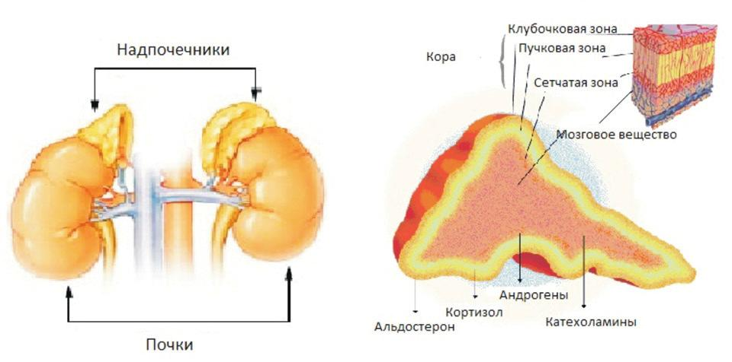
Надпочечники

Slide 3
Патологии коркового вещества
Гипер- кортицизм | 1. Болезнь Иценко-Кушинга 2. Кортикостерома 3. Андростерома 4. Кортикоандростерома 5. Кортикоэстрома
 | 6. Гиперальдостеронизм (синдром Конна):
 | а) альдостерома | б) гиперплазия клубочковой зоны коры надпочеч­ников
Гипокортицизм | 1. Острая недостаточность коры надпочечников 2. Хроническая недостаточность коры надпочечников (болезнь Аддисона) 3. Кальцификация надпочечников 4. Гипоальдостеронизм
Врожденная дисфункция коры надпочечников (врож­денный адреногенитальный синдром).

Slide 4
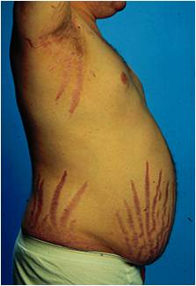
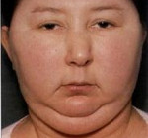
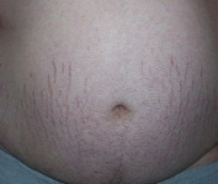
Болезнь Иценко-Кушинга

Slide 5
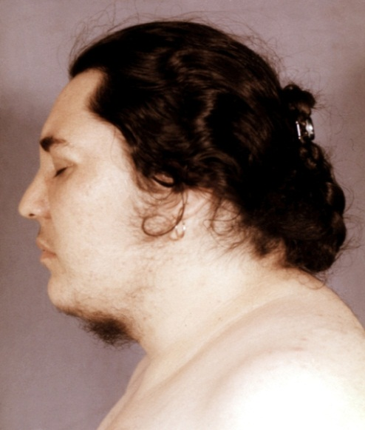
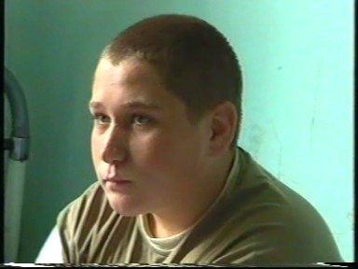
Адрено-генитальный синдром
Андростерома
Кортикоэстрома
феминизация
гинекомастия
гипотрофия тестикул
ожирение
гипертрихоз
гирсутизм
вирилизация

Slide 6
альдостерома
гипертензия
гиперволемия
жажда
Снижает уровень К⁺
Повышает уровень Na⁺
мышечная слабость
судороги, тетания
парестезия
К⁺ урия, полиурия
Гипо К-емическая нефропатия
внеклеточный гипоК-емический, гипо CL-емический алкалоз, внутриклеточный ацидоз
Синдром Кона

Slide 7
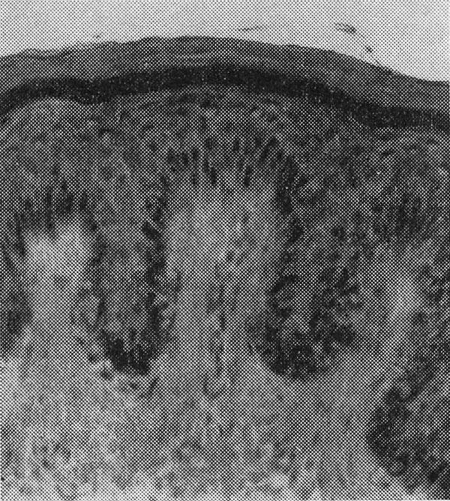
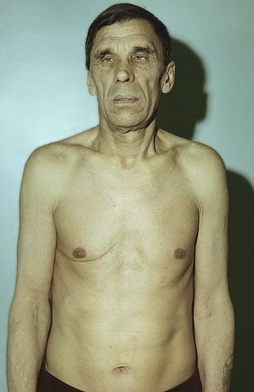
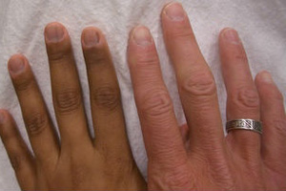
Хроническая надпочечниковая недостаточность
(Аддисона болезнь)

Slide 8
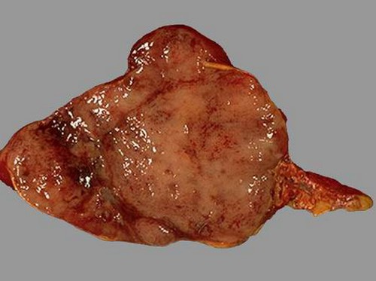
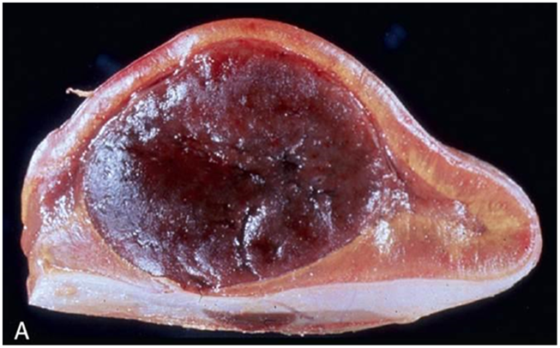
Патологии мозгового вещества -Феохромоцитома
Опухоль «10 процентов»

Slide 9
adrenal
«Мал золотник, да дорог»

Slide 10
Thank you for your attention!

